Slide 1
Методы и приемы работы с обучающимися с ТНР. 1. Программы для детей с ТНР. 2.Методы и приемы при обучении русскому языку, развитию речи, литературе. 3.Особенности подготовки обучающихся с ТНР к ГВЭ. БРУСОВА Л.А.
<

Slide 2
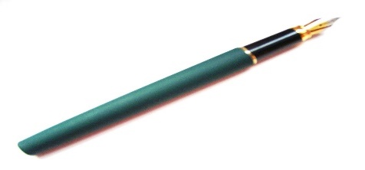
РАБОЧАЯ ПРОГРАММА
В основе АООП ТНР лежит адаптированная основная общеобразовательная программа основного общего образования, авторская программа по предмету (обучение русскому языку ведется по программе Т. А. Ладыженской, М.Т. Баранова, по литературе – по программе под редакцией В.Я. Коровиной). Приложением к рабочей программе учителя является КТП, которое включает в себя основные разделы курса, темы, коррекционно-развивающие задачи, характеристику основных видов учебной деятельности.
.

Slide 3
Проведена корректировка содержания Программы
в соответствии с целями обучения детей с ТНР:
-на более сложные темы предусматриваются дополнительные коррекционно-индивидуальные занятия;
- уделяется больше времени на повторение изученного в предыдущем классе;
- отводится дополнительное время на закрепление некоторых разделов;
- предложены занятия для повторения изученного материала перед основными темами;
- предусмотрено увеличение времени на итоговое повторение содержания курса;
- пересмотрены (уменьшены) требования к подготовке учащихся;
- включены индивидуально – коррекционные занятия;
- домашняя работа упрощена.

Slide 4
РАБОЧИЕ ПРОГРАММЫ АООП ТНР
1. Ханты-Мансийского автономного округа Югры ,«Урайская школа для обучающихся с ОВЗ».
2.ГБОУ школа №59 Приморского района Санкт-Петербурга.
3.МАОУ (Муниципальное автономное образов.учреждение) школа №37 Томска.
4.Коррекционная школа-интернат №1 Краснодарского края ст. Елизаветинской.
4. ГБОУ школа -интернат № 158 для детей с ОВЗ, Москва
5. ГБОУ школа №1454 г. Москвы

Slide 5
:

Slide 6
Специфика учебной деятельности детей с ТНР:
замедленный темп восприятия информации,
• сниженный уровень работоспособности,
• трудности в организации произвольной деятельности,
• низкий уровень самоконтроля и мотивации,
• возможное ослабление памяти,
• отклонение в пространственной ориентировке,
• нарушение мелкой моторики,
• нарушение зрительно-моторной и слухо-моторной координации,
• затруднения в установлении ассоциативных связей между зрительным, слуховым и речедвигательным анализаторами.

Slide 7
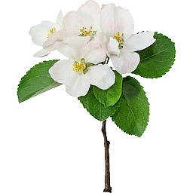
Виды работ по развитию речи обучающихся с ОВЗ ( ТНР)
Методика изучения словарных слов
Словарное слово при запоминании обязательно прописывается не только в Именительном падеже, но и с предлогами, а также подбираются родственные словарному слову слова: Работа, на работе, после работы, работать.
Словарная работа по тематическим группам
1.Знакомство с новыми словами, выяснение их лексического и грамматического значения, подбор синонимов, антонимов.;
2.Вставить пропущенные буквы в изученные накануне новые словарные слова, составить несколько словосочетаний;
3 Запись изученных слов под диктовку, составление простых предложений ;
4.Запись по памяти изученных словарных слов, составление сложного предложения;
5.Словарный диктант из 20 последних изученных словарных слов, коллективное составление небольшого текста с данными словами.

Slide 8
Словарная работа по тематическим группам
СПОРТ
Акваланг, альпинистский, арбитр, волейбол, гимнастика, дистанция, мотокросс, пенальти, пьедестал, соревнование, состязание, спортсмен, трамплин, тренер, тренироваться, триумф, туристский, тяжёлоатлет, чемпион, шахматы, экспедиция.
ИСКУССТВО
Акварель, аккорд, амфитеатр, аплодисменты, архитектура, галерея, гамма, гирлянда, изобразить, искусный, искусство, колонна, колорит, мольберт, орнамент, палитра, партер, силуэт, труппа, фасад, фейерверк, фонтан.
КУЛИНАРИЯ
Баклажан, вермишель, ветчина, винегрет, деликатес, калач, кастрюля, колпак, конфорка, кочан, макароны, маргарин, мороженое, пастила, пирожное, посуда, салат, салфетка, сервиз, сервировка, тарелка, фасоль.
ЛИТЕРАТУРА И ЯЗЫК
Баллада, брошюра, грамматика, грамотный, драма, драматический, классика, классический, лингвистика, метафора, морфология, новелла, олицетворение, орфография, псевдоним, синоним, синтаксис, словообразование, словосочетание, стихосложение, трагедия, трагический, хрестоматия, экземпляр, эпиграф, эпитет.

Slide 9
МЕТОДЫ И ПРИЕМЫ РАБОТЫ С ДЕТЬМИ С ТНР.
1.Смена видов деятельности.
2.Индивидуальные и дифференцированные задания в соответствии с речевыми возможностями детей.
3.Соблюдение охранительного режима.
4.Систематическое повторение изученного материала.
5.Использование максимальной наглядности, активное применение рисунков, схем, символов; игровых приемов.
6.Активизация тактильных ощущений.
7.Осуществление индивидуализации обучения через систему специальных заданий: карточки, дополнительный материал.
8.Постепенное увеличение доли самостоятельности при построении высказываний, использование большого количества тренировочных упражнений.
9.Деление учебной инструкции на части.
10.Увеличение времени на выполнение работы.

Slide 10
Методы и приемы на уроках развития речи:
- Одновременная работа над всеми компонентами речи.
- Специальные упражнения по развитию речи.
- Развитие мыслительных операции: анализа, синтеза, сравнения, обобщения.
- Заучивание потешек, чистоговорок, стихотворений.
Составление плана ответа.
-Проговаривание, комментирование, систематическое повторение.
- Использование карточек-консультаций, схем, опор.

Slide 11
Подготовка к обучающему изложению. 1.Внимательно прочитать текст. 2.Разместить абзацы текста изложения в правильной последовательности. 3.Правильно подобрать вопросительное слово (интерактивный режим) 4. Беседа по тексту (одна группа задает вопросы, другая –отвечает). Составление плана. 5.Словарная работа ведется в процессе беседы по тексту. 6.Выбрать картинки и разместить на ИД в той последовательности, в которой происходят события а тексте (интерактивный режим, звуки) 7.Просмотр видео на тему текста. 8. Определение темы, типа текста. («Снегири», пример). 9.Словарно-орфографическая работа (На ИД записаны слова, необходимо распределить их по видам орфограмм в сундучок. Если слово вставлено неправильно, то оно вылетает из сундучка). 10. Тест на знание текста (интерактивный режим, муз.звуки).

Slide 12
11.Пересказ текста по абзацам.
12.Пересказ текста полностью.
Подготовка к итоговому собеседованию по русскому языку и ГВЭ
В 9 -10 классах начинаем подготовку к экзаменам.
1. Задание отправляю через WhatsApp.
2. В классе подробно разбираем задание( собеседование,изложение).
3. На следующем уроке уже самостоятельно выполняют предложенные задания подобного типа.
4.В рамках подготовки к ГВЭ изучаем инструкцию, критерии оценок, работаем с текстом. Пишем подробное изложение с творческим заданием.
5.Творческое задание вызывает большие проблемы. Предлагаю шаблон сочинения.
6. В 10 классе пишем работы на экзаменационных листах, учимся их оформлять.

Slide 13
ЗАНИМАТЕЛЬНЫЕ ЗАДАНИЯ. Подбери синонимы-антонимы (к отдельным словам текста) Найди слова, обозначающие действия (цвет, форму и так далее) Закончи взятое из текста предложение по памяти. Придумай заглавие к данному тексту (отрывку) и так далее. Замени сочетание существительное + существительное на сочетание существительное + прилагательное: узоры мороза, королева снега, фигура льда и т.п. Закончи предложение, чтобы получилось а) простое и б) сложное предложения: Подул ветер и …(сразу закончился, начался дождь). В каком предложении нужна запятая?

Slide 14
Игровые упражнения-задания
Шапка вопросов».
Вид работы по учебному тексту, требующий общения и взаимосвязи учеников друг с другом. Дети бросают в шапку по 3 записки с вопросом по тексту. (Может быть вопрос, проверяющий знание текста, или вопрос, ответ, на который сами не знают ответ, но хотели бы узнать).
«Да - нет»
Загадываю нечто. Ученики по вопросам пытаются найти ответ. На эти вопросы отвечаю только ответами «да или нет». Например, «Я задумала часть речи. По ее постоянным и непостоянным признакам отгадайте ее».
«Фантастическая добавка»
Добавляю реальную ситуацию фантастикой. Можно перенести реального литературного героя во времени. Например, «Что бы вы сказали герою, встретив его в наше время?»

Slide 15
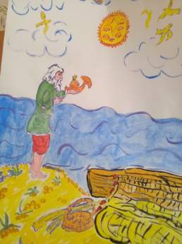
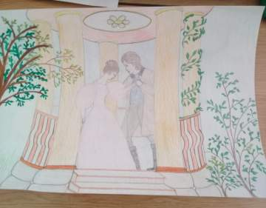
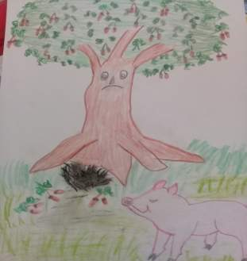
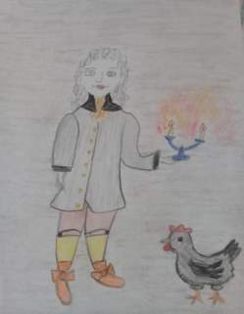
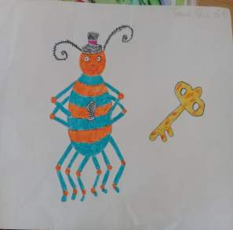
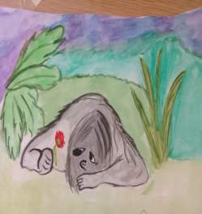
Рисунки к произведениям

Slide 16
Приемы и методы работы технологии развития критического
мышления через чтение и письмо
Цель использования данной образовательной технологии в обучении детей с ОВЗ способности развивать мыслительные навыки , необходимые не только в учебе, но и в обычной жизни.
Особенность технологии в работе с детьми ТНР - работа с информацией - чтение и письмо, «включение» в деятельность каждого ученика, формирование умения строить « простейшие умозаключения».

Slide 17
Чтение с остановками
Чтение текста осуществляется по частям, каждая разбирается , пробуем либо сделать прогнозы о дальнейшем содержании, либо пересказать прочитанный отрывок.
При чтении важно найти оптимальный момент для остановки. Использование этого приёма способствует развитию умения выражать свои мысли, учит пониманию и осмыслению.

Slide 18
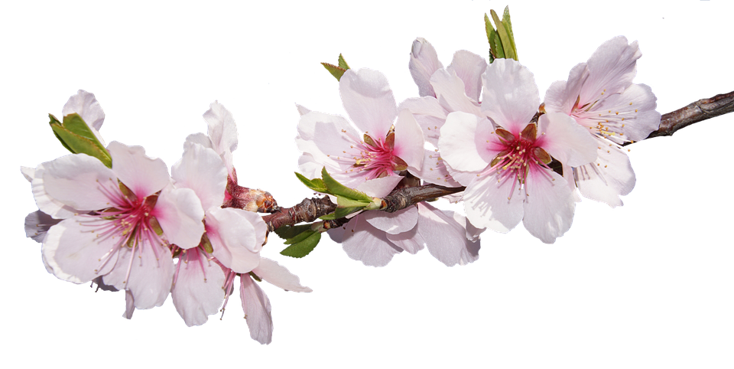
Чтение с пометками
Во время чтения текста делаем на полях пометки, разделяющие информацию
на известную, новую, интересную, непонятную.
Можно использовать разноцветные карандаши, что особенно нравится детям.
( + -уже знаю; ! - новое; - думаю иначе; ?- не понимаю, есть вопросы).

